Slide 1
2020
暑期实习总结汇报
REPORTING ON SUMMER INTERNSHIP
汇报人：唐扬 汇报日期：2020年8月19日

Slide 2
1
问卷结果统计
目录
2
客户日常行为统计分析
3
客户日常行为回归分析
CONTENTS
4
黏连度特征分析
5
聚类分析构建用户画像
6
挖掘新客户

Slide 3
01
问卷结果统计
章节 PART

Slide 4
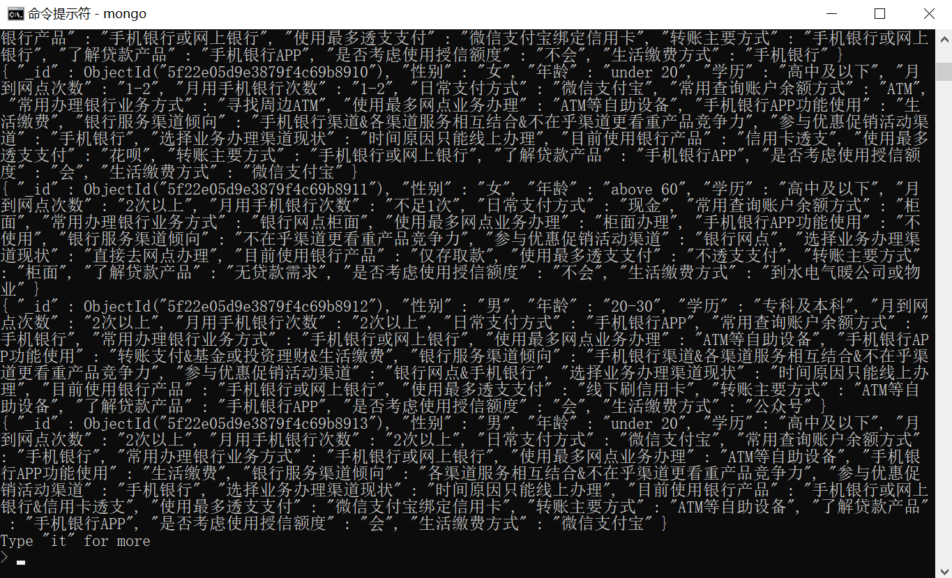
问卷遍历读取并导入MongoDB

Slide 5
数据清洗基本原则
若年龄，性别，学历均没有填写，整张问卷算作无效
1-7题通过网络上已有的调查结果插补合理值
8，9，13，19题根据原始数据表的众数插补数据
10题若全部未选，则默认为“不使用”，若既选择了“不使用”又选择了其他选项，则保留其他选项并删除“不使用”
11题若未选则默认“各渠道服务相互结合”
12题若未选则默认“不参加银行优惠促销活动”
14题若未选则默认“仅存取款”，若既选择了“仅存取款”又选择了其他选项，则保留其他选项并删除“仅存取款”
15题若未选则默认“不使用透支支付”，若此单选题被多选了则根据实际情况选择默认值
16题若不选则默认“手机银行或网上银行”，若此单选题被多选了则根据实际情况选择默认值
17题若未选则默认“无贷款需求”，若既选择了“无贷款需求”又选择了其他选项，则保留其他选项并删除“无贷款需求”
18题若未选则默认“不会考虑授信额度”

Slide 6
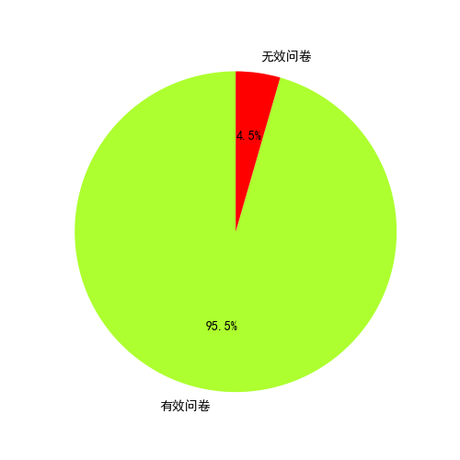
问卷统计
问卷总数：8344
有效问卷：7972

Slide 7
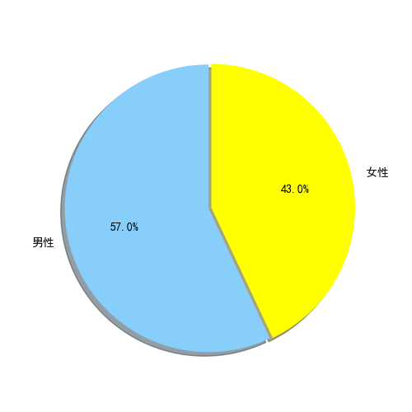
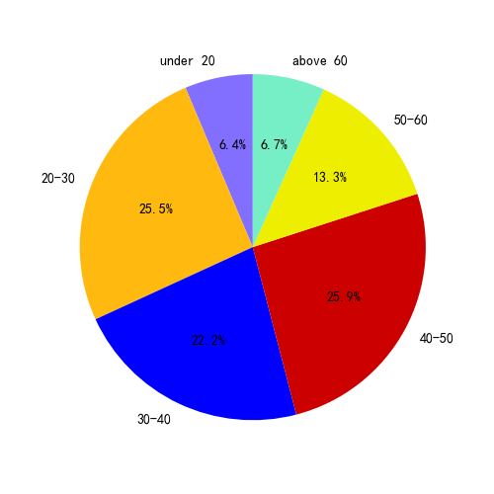
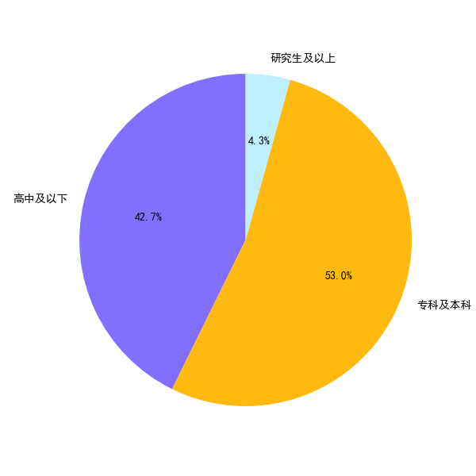
客户背景统计分析
性别
年龄
学历

Slide 8
02
客户日常行为统计分析
章节 PART

Slide 9
客户日常行为分析
以性别划分分析客户行为中使用手机银行的比例
以年龄划分分析客户行为中使用手机银行的比例
以学历划分分析客户行为中使用手机银行的比例

Slide 10
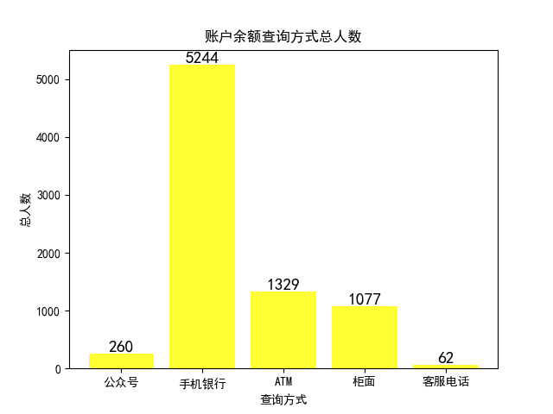
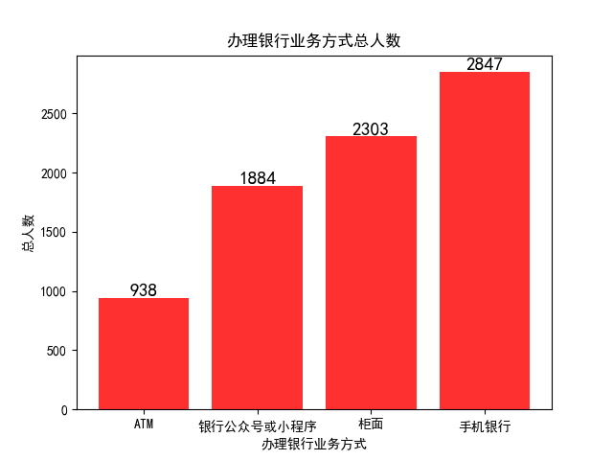
客户日常行为分析

Slide 11
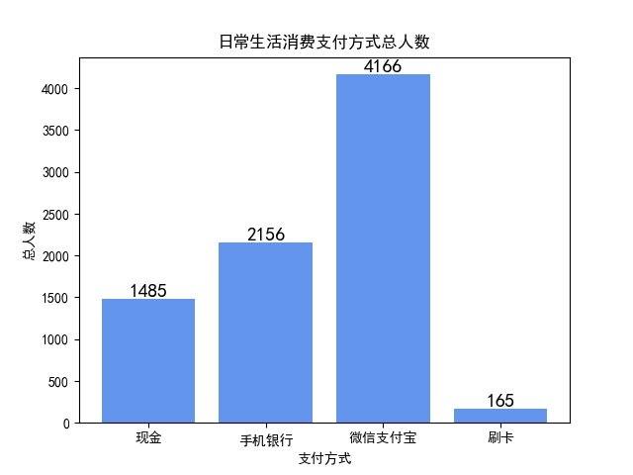
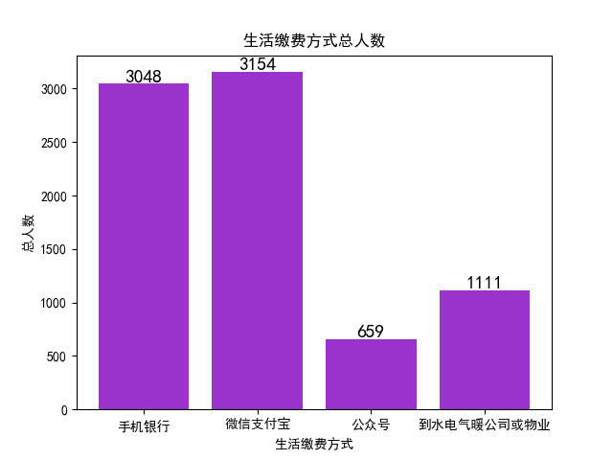
客户日常行为分析

Slide 12
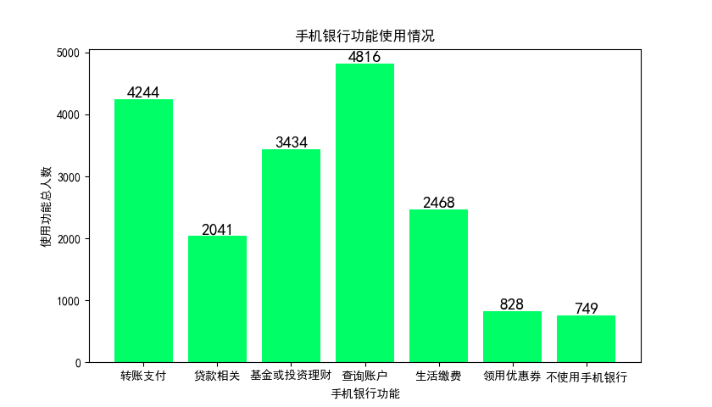
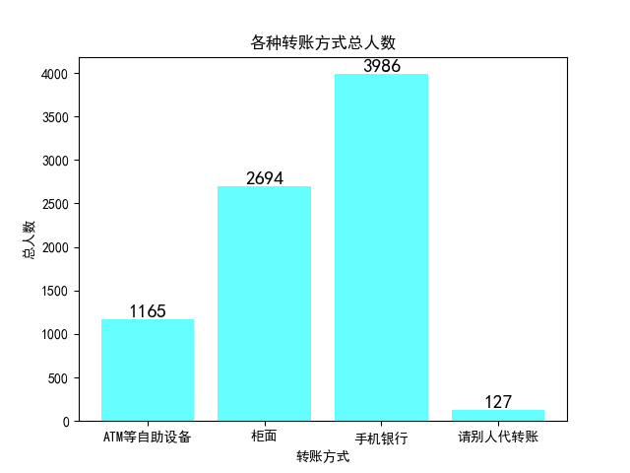
客户日常行为分析

Slide 13
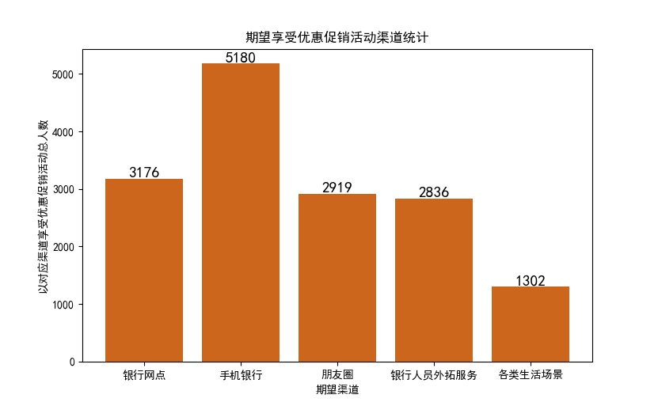
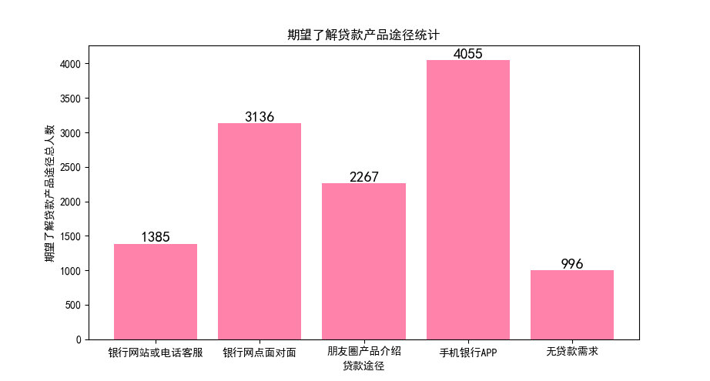
客户日常行为分析

Slide 14
客户日常行为分析
客户选择银行业务办理渠道现状
客户选择银行业务办理渠道偏好

Slide 15
03
客户日常行为回归分析
章节 PART

Slide 16
客户日常行为回归分析
对客户的性别，年龄，学历等个体特征与客户行为之间的关系做回归分析：
以下线性回归方程设X1为性别，X2为年龄，X3为学历
月均去网点频次（B）：
B = 0.0 + 0.0235 * X1 + 0.1142 * X2 + 0.0427 * X3
由于三个变量的系数都为正，因此大体上月均去网点频次女性大于男性，与年龄，学历呈正相关，且与年龄的相关程度更高，与性别相关程度偏低。
月均使用手机银行频次（M）：
M = 0.0 + 0.0263 * X1 - 0.1061 * X2 + 0.2497 * X3
由于X1和X3的系数为正且X2的系数为负，因此大体上月均使用手机银行频次女性大于男性，与学历成正相关，与年龄呈负相关，且与学历的相关程度更高，与性别的相关程度偏低。

Slide 17
客户日常行为回归分析
客户日常消费支付方式（C）：
此处将现金和刷卡归为一类，将手机银行和微信支付宝归为一类
C = 0.0 - 0.0298 * X1 - 0.2738 * X2 + 0.2519 * X3
由此可以看出性别对日常支付方式影响较小，而年龄较小，学历高的人群偏向于使用手机银行，微信支付宝等线上支付方式，且年龄与学历对日常消费支付方式影响较大。
客户网点办理业务常用方式（D）：
D = -0.3159 - 0.0081 * X1 + 0.128 * X2 - 0.026 * X3
由此可以看出性别对网点办理业务方式影响较小，而年龄较大，学历较低的人群偏向于柜面办理或寻求贵宾服务进行面对面业务交流，年龄较小，学历较高的人偏向于使用ATM或其他移动便携设备，且年龄对网点办理业务方式影响较大。

Slide 18
04
黏连度特征分析
章节 PART

Slide 19
黏连度特征分析
根据月均网点到店频次与月均使用手机银行频次分组并进行统计
 | 手机银行使用 不足1次 | 手机银行使用 1-2次 | 手机银行使用 2次以上
网点到店不足1次 | 961 | 359 | 743
网点到店1-2次 | 967 | 1518 | 1332
网点到店2次以上 | 503 | 329 | 1260
线上线下渠道 协同发展

Slide 20
黏连度特征分析
根据月均网点到店频次与月均受用手机银行频次分组并进行统计
 | 手机银行使用 不足1次 | 手机银行使用 1-2次 | 手机银行使用 2次以上
网点到店不足1次 | 961 | 359 | 743
网点到店1-2次 | 967 | 1518 | 1332
网点到店2次以上 | 503 | 329 | 1260
与银行黏连度低，中，高的受访者所占比例分别为：29%，35%，36%

Slide 21
黏连度特征分析
根据月均网点到店频次与银行产品持有数量分组并进行统计
 | 银行产品数量 0个 | 银行产品数量 1个 | 银行产品数量 2个 | 银行产品数量 3个 | 银行产品数量 4个
网点到店 不足1次 | 431 | 690 | 557 | 306 | 79
网点到店 1-2次 | 407 | 963 | 884 | 1522 | 41
网点到店 2次以上 | 308 | 784 | 575 | 276 | 149

Slide 22
黏连度特征分析
根据月均使用手机银行频次与银行产品持有数量分组并进行统计
 | 银行产品数量 0个 | 银行产品数量 1个 | 银行产品数量 2个 | 银行产品数量 3个 | 银行产品数量 4个
使用手机银行 不足1次 | 767 | 771 | 263 | 603 | 27
使用手机银行 1-2次 | 231 | 813 | 638 | 502 | 22
使用手机银行 2次以上 | 148 | 853 | 1115 | 999 | 220

Slide 23
05
聚类分析构建用户画像
章节 PART

Slide 24
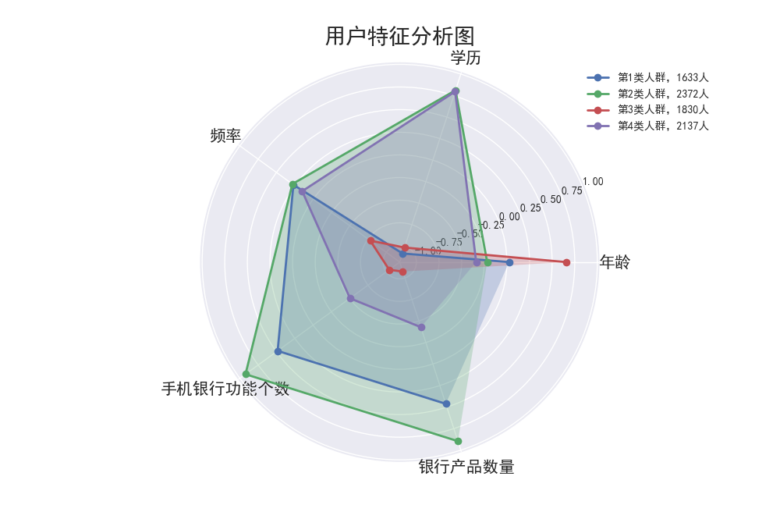
用户画像构建（总体）
以年龄，学历，月均到网点频次+月均使用手机银行频次，手机银行功能使用个数，银行产品持有数量5个特征进行聚类分析（k-means)得出：
客户群1（蓝色）：年龄适中，学历较低，银行产品使用频次高
建议：相对有价值客户
客户群2（绿色）：年龄较低，学历高，银行产品使用频次很高
建议：有价值客户

Slide 25
用户画像构建（总体）
客户群3（红色）：年龄大，学历低，银行产品使用频次很低
建议：低价值客户，一般挽留客户
客户群4（紫色）：年龄低，学历高，银行产品使用频次较低
建议：较有潜力客户

Slide 26
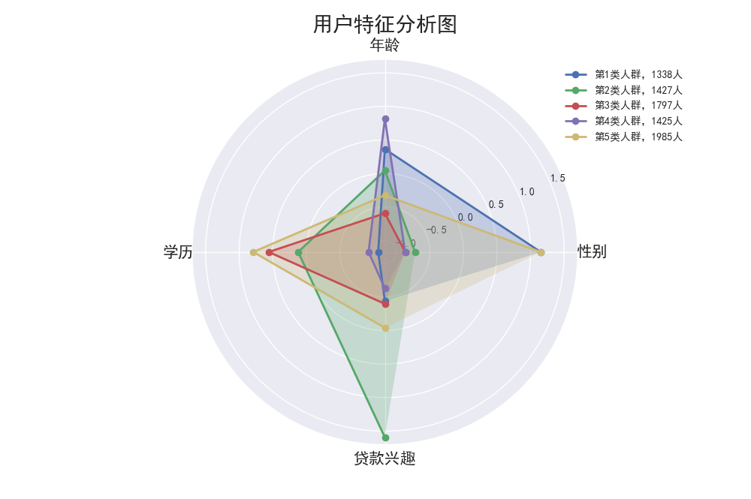
用户画像构建（贷款兴趣）
以性别，年龄，学历和贷款兴趣4个特征进行聚类分析得出（其中贷款兴趣以是否使用手机银行APP的贷款相关功能以及目前使用银行产品是否有消费贷款为衡量标准）：
客户群1（蓝色）：女性，年龄较大，学历低，贷款兴趣低
建议：无需花费太多时间和精力进行贷款方面的推荐
客户群2（绿色）：男性，年龄适中，学历中等，贷款兴趣很高
建议：加强贷款产品推荐

Slide 27
用户画像构建（贷款兴趣）
客户群3（红色）：男性，年龄小，学历较高，贷款兴趣较低
建议：适当进行贷款方面的介绍
客户群4（紫色）：男性，年龄大，学历低，贷款兴趣低
建议：无需花费太多时间和精力进行贷款方面的推荐
客户群5（橙色）：女性，年龄较小，学历高，贷款兴趣适中
建议：适当进行贷款方面的介绍

Slide 28
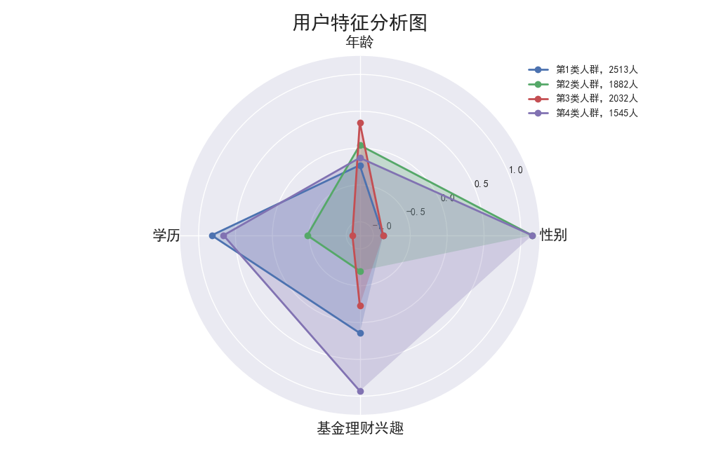
用户画像构建（基金和投资理财兴趣）
以性别，年龄，学历和基金及投资理财兴趣4个特征进行聚类分析得出（其中基金及投资理财兴趣以是否使用手机银行APP的基金或投资理财功能以及目前使用银行产品是否有基金等投资理财为衡量标准）：
客户群1（蓝色）：男性，年龄较低，学历高，基金和投资理财兴趣较高
建议：推荐金额较小，风险较低的基金或投资理财产品
客户群2（绿色）：女性，年龄较大，学历低，基金投资理财兴趣低
建议：无需花费太多时间和精力去推荐基金投资理财产品

Slide 29
用户画像构建（基金和投资理财兴趣）
客户群3（红色）：男性，年龄大，学历低，基金投资理财兴趣较低
建议：无需花费太多时间和精力去推荐基金投资理财产品
客户群4（紫色）：女性，年龄适中，学历高，基金和投资理财兴趣很高
建议：根据其实际情况推荐推荐一些风险较高回报高或风险较低回报低的基金投资理财类产品。

Slide 30
06
挖掘新客户
章节 PART

Slide 31
挖掘新客户
测试表基本信息：
性别：女
年龄：20-30岁
学历：高中及以下
月均到网点次数：1-2次
月均使用手机银行次数：1-2次
手机银行APP功能使用：转账支付 & 基金或投资理财类 & 查询账户 & 生活缴费
持有银行产品：手机银行 & 信用卡透支
期望了解贷款产品途径：银行网点面对面 & 手机银行

Slide 32
挖掘新客户
利用KNN分类算法对此测试表进行分类：
总体上对此测试表进行划分：客户群1
根据贷款兴趣对此测试表进行划分：客户群1
根据基金和投资理财兴趣对此测试表进行划分：客户群2
建议：相对有价值的客户，贷款兴趣很低，基金或投资理财兴趣较低

Slide 33
插入数据
insert_one():
存储1000条：不足1 second
存储10000条：5 seconds
存储100000条：63 seconds
存储1000000条：579 seconds
insert_many():
存储100000条：3 seconds
存储1000000条：28 seconds

Slide 34
更新数据
若两次调查问卷收集顺序相同，则在第一次存数据时用顺序id，然后第二次更新时再利用id进行新数据插入：
for i in range(8344):
collection.update({"_id": i}, {"$set": {"key": "value"}})
若两次调查问卷收集顺序混乱，则在第一次存数据时id应该是一个有含义的字符串序列，能够代表这张调查问卷的答复结果，然后第二次插入新数据时以同样的方式计算第二次收集的调查问卷的对应id，从而将新数据插入正确的位置。若考虑可能有完全相同的两张调查问卷结果，可以借助序列或字典加以区分。

Slide 35
Thank you
感谢聆听，批评指导

